Slide 1
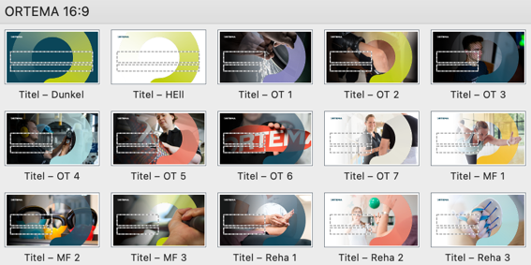
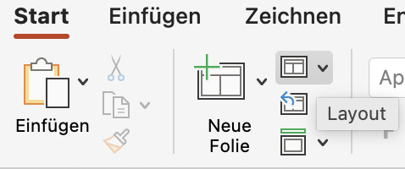
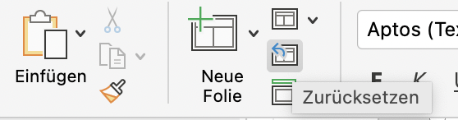
Umgang mit der PowerPoint
Unser PowerPoint-Master enthält diverse Folienlayouts – vordefinierte Anordnungen für den Folieninhalt. Durch die Platzhaltefelder können Sie Ihre Inhalte mit nur wenig oder gar keinem manuellen Formatieren und Anordnen einfügen.
Wählen Sie ein Layout aus dem Menü in PowerPoint aus und fügen Sie Ihre Inhalte ein.
Sollte einmal versehentlich etwas verrutschen: Die Funktion „Zurücksetzen“ bringt alle Platzhalter wieder an die richtige Stelle.
Für jeden Unternehmensbereich sind Titelfolien angelegt. Die Farbe des „Loops“ kann verändert werden, bitte kontaktieren Sie hierfür:
dominique.essig@ortema.de

Slide 2
Titel der Präsentation
Dies ist ein Einzeiler zur Präsentation

Slide 10
Vielen Dank für Ihre Aufmerksamkeit!

Slide 11
Ihr Kontakt
ORTEMA GmbH
Kurt-Lindemann-Weg 10
71706 Markgröningen
DEUTSCHLAND
TEL +49 (0) 71 45 - 91 53 800
FAX +49 (0) 71 45 - 91 53 980
MAIL info@ortema.de

